Slide 1
令和５年度
地域密着型事業所
集団指導講習
Notes:
これから令和５年度居宅介護支援集団指導講習を始めます。

Slide 2
介護保険制度改正について
・介護保険制度は、３年に１度の制度改正があります。
・次回の改正は、令和６年度から施行です。
・改正の詳細については、来年度お伝えいたしますので、
今しばらくお待ちください。
※前回の制度改正で生じた変更点等は、別添資料をご覧ください。

Slide 3
BCPの作成について
・令和３年の介護報酬改定において、介護施設における
事業継続計画（BCP）の策定が義務づけられました。
・施設系・在宅系を問わず全ての介護事業所が対象です。
・令和6年3月31日までに作成ください。
※厚生労働所のHPにて、ＢＣＰ作成手順の研修動画（令和3年度）等を掲載しておりますのでご参考ください。
https://www.mhlw.go.jp/stf/seisakunitsuite/bunya/hukushi_kaigo/kaigo_koureisha/douga_00002.html

Slide 4
変更届について
・各事業所で変更が生じた場合は、平塚市介護保険課へ変更届を
提出いただきます。
・届出が必要な変更内容としては、法人代表者や法人の電話番号変更
や事業所のレイアウト変更、管理者の交代などがあります。
・サービス種別や変更内容により、提出書類が異なるため
ご注意ください。
・変更届は、変更日前又は変更後１０日以内に必ず提出してください。
※届出が必要な変更内容や提出書類の詳細については、別添資料を
ご確認ください。

Slide 5
軽度者にかかる指定居宅（介護予防）福祉用具貸与の例外給付確認書の申請について
〇要支援や要介護1の軽度者に対する以下の福祉用具については、介護保険による給付は原則対象外です。
しかしながら、厚生労働大臣が定める告示に該当する方については、軽度者であっても例外的に保険給付が認められます。例外給付をおこなうためには、事前に市の確認が必要な場合と担当ケアマネジャーの判断となる場合があります。
・車いす（付属品を含む）、特殊寝台（付属品を含む）、床ずれ防止用具、体位変換器、認知症老人徘徊感知機器、移動用リフト（つり具の部分を除く）、※自動排泄処理装置（尿のみを自動的に吸引する機能のものを除く）
※自動排泄処理装置については、要支援1・2、要介護1に加えて要介護2・3の方も原則給付対象外です
Notes:
まず初めに、軽度者にかかる指定居宅（介護予防）福祉用具貸与の例外給付確認書の申請についてです。
要支援や要介護1の軽度者に対する以下の、福祉用具については、介護保険による給付は原則対象外です。
しかしながら、厚生労働大臣が定める告示に該当する方については、軽度者であっても例外的に保険給付が認められます。
例外給付をおこなうためには、事前に市の確認が必要な場合と担当ケアマネジャーの判断となる場合があります。
※自動排泄処理装置については、要支援1・2、要介護1に加えて要介護2・3の方も原則給付対象外であり、同様に確認書の提出をお願いします。

Slide 6
軽度者にかかる指定居宅（介護護予防）福祉用具貸与の例外給付確認書の申請について
申請にあたっての注意点
〇例外給付の申請は当該福祉用具を利用する前におこなってください
〇付属品の貸与がある場合、福祉用具貸与種目欄に名称の記載もお願いします
例：特殊寝台付属品 （サイドレール、柵）
Notes:
申請方法や市の確認が必要な条件等は市のホームページにチェックシートとして掲載していますので、そちらから確認をお願いします。
申請にあたっての注意点をいくつかお話しします。
一つ目に、申請は、原則、福祉用具を利用開始する前にお願いいたします。
二つ目に、付属品の貸与がある場合、その付属品の名称まで記載をお願いします。例えば、かっこサイドレール、柵と記入をしてください。

Slide 7
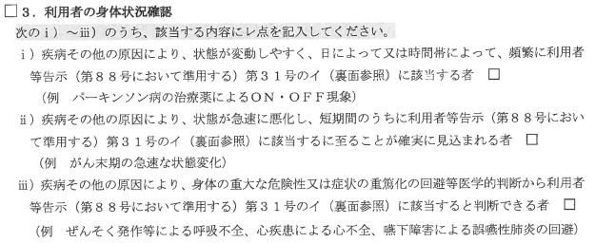
〇主治医から得た情報について
・病院の名前、医師の名前、確認した日付の記載をお願いします。
・利用者の身体状況確認(i)～(iii)のどれに該当するのかが示されているもの
Notes:
続いて、主治医から得た情報についてです。
記載する内容として、病院の名前、医師の名前、確認した日付の記載をお願いします。
そして、利用者の身体状況（i）～（iii）のどれに該当するのかを確認し、その旨の明記をお願いします。

Slide 8
〇主治医から得た情報について
・主治医への確認はサービス担当者会議の同日またはそれより前におこなって下さい。
・主治医から得た情報を示す書類は、別途添付していただくか、サービス担当者会議の要点に記載していただいても問題ありません。
・主治医への確認方法として、書面でも電話でも大丈夫です。
Notes:
次に、主治医への確認はサービス担当者会議の同日またはそれより前に行なってください。
主治医から得た情報を示す書類は、別途添付していただくか、サービス担当者会議の要点に記載していただいても問題ありません。
主治医への確認方法として、書面でも電話でも大丈夫です。
軽度者にかかる指定居宅（介護予防）福祉用具貸与の例外給付確認書の申請については以上となります。

Slide 9
負担限度額認定について
〇低所得の人が経済的理由で介護保険施設が利用できないことが
ないよう、申請して認められた場合は、居住費等・食費は負担限度
までの負担になります。
超えた分は介護保険の「特定入所者介護サービス費」でまかなわ
れます。
Notes:
次に施設入所等における負担限度額認定申請について、説明いたします。
こちらの制度は、低所得の方が経済的理由で介護保険施設が利用できないことがないよう、
申請して認められた場合は、居住費等・食費は負担限度額までの負担になり、
超えた部分については介護保険の「特定入所者介護サービス費」でまかなわれます。

Slide 10
負担限度額認定について
《１日あたり》
利用者負担段階 |  | 居住費等 |  |  |  | 食費
 |  | ユニット型 個室 | ユニット型 個室的多床室 | 従来型個室 | 多床室 | 施設 サービス | 短期入所 サービス
第１段階 | ・本人及び世帯全員が住民税非課税で、老齢福祉年金の受給者 ・生活保護の受給者 | 820円 | 490円 | 490円 （320円） | 0円 | 300円 | 300円
第２段階 | 本人及び世帯全員が住民税非課税で、公的年金等収入額と合計所得額から公的年金に係る雑所得を控除した額及び非課税年金の合計が80万円以下の方 | 820円 | 490円 | 490円 （420円） | 370円 | 390円 | 600円
第3段階① | 本人及び世帯全員が住民税非課税で、公的年金等収入額と合計所得額から公的年金に係る雑所得を控除した額及び非課税年金の合計が80万円超120万円以下の方 | 1,310円 | 1,310円 | 1,310円 （820円） | 370円 | 650円 | 1,000円
第3段階② | 本人及び世帯全員が住民税非課税で、公的年金等収入額と合計所得額から公的年金に係る雑所得を控除した額及び非課税年金の合計が120万円超の方 | 1,310円 | 1,310円 | 1,310円 （820円） | 370円 | 1,360円 | 1,300円
〇介護老人福祉施設と短期入所生活介護を利用した場合の従来型個室の負担限度額は（ ）内の金額になります。
Notes:
負担限度額認定は、本人及び世帯全員が住民税非課税であることが認定の第一条件となります。
利用者負担段階は、第一段階を除き、年金収入及びその他の所得によって決まります。
それぞれの段階に応じて、居住費等及び食費の限度額が決まっています。
詳細については、一覧表をご覧ください。

Slide 11
負担限度額認定について
〇前表に当てはまっていても次のいずれかに該当する場合は、
負担限度額認定の対象になりません。
①住民税非課税世帯でも世帯分離している配偶者が住民税課税の場合
②住民税非課税世帯でも、
各段階の資産要件を超過している場合
 | 単身 | 夫婦
第１段階 | 1,000万円 | 2,000万円
第２段階 | 650万円 | 1,650万円
第３段階① | 550万円 | 1,550万円
第３段階② | 500万円 | 1,500万円
Notes:
先程のスライドで、本人及び世帯全員が住民税非課税であることが条件とご説明しましたが、
こちらの①、②いずれかに該当する場合は、負担限度額認定の対象にはなりませんので、ご注意ください。
①は、対象のご本人の世帯が住民税非課税世帯であっても、別居している配偶者の方が、住民税の課税がある場合は、対象となりません。
②は、対象のご本人の世帯が住民税非課税世帯であっても、収入等によって区分された各段階の資産要件を超えている場合は、対象となりません。

Slide 12
負担限度額認定について
申請にあたっての注意点
・申請は、どこの施設をいつから利用するかが決まった段階で！
→ショートステイなどいつか利用する予定なので、どこの施設をいつから利用するかが決まってい
ない段階で事前に申請に来られるケースがありますが、利用施設・利用日が決まっていない段階
での申請はできませんのでご注意ください。
・申請から結果通知までは１～２週間程かかります。
→認定申請中（新規、区変、更新）の方は認定結果がでてから１～２週間後になります。
また、転入された方は、転入前の市区町村への収入等の確認が必要になるケースがあります
ので、２週間以上かかる場合があります。
Notes:
次に申請にあたっての注意点をご説明いたします。
市の介護保険課に負担限度額認定申請を行う際は、利用施設及び入所日が決定した段階で申請をお願いいたします。
よくある事例として、入所相談をしている方や入所待機者の方が、入所日が確定していない段階で、
「取り急ぎ介護保険課に申請にきた」
「施設の人に言われたからとりあえず申請にきた」等の申し出があります。
いずれの場合も、入所施設・入所日が決定していないと申請を受理することが出来ませんので、
入所対象者またはご家族にご案内いただく際に、この点をご留意ください。
また、申請を受理し、結果通知および証書の発行まで、１～２週間程度お時間をいただきます。
記載のケースによっては、決定までに２週間以上かかる場合もありますので、ご了承ください。

Slide 13
負担限度額認定について
・課税、非課税についてはお答えできません。
→課税の場合、ご申請いただいても非該当の結果になってしまうため事前に市へ利用者の課税状況
についてお問い合わせをいただくケースがありますが、収入状況等は個人情報となるため、介護保
険課では課税状況についてお答えすることができません。また、ご家族からお問い合わせいただい
てもお答えできません。
・預金通帳のコピーは必ず必要です。
→生活保護受給者の方を除き、お持ちの口座全て（複数名義があれば全て）の通帳のコピーが必
要です。また、定期預金・有価証券（株・FX 等）・タンス預金・負債 の申告も必要です。
（※配偶者がいる方はご夫婦２人分の通帳のコピーが必要です。）
最新の状態に記帳していただき、２か月間の推移が分かるページ分の提出が必要な旨、ご説明を
お願いします。
Notes:
注意点の続きです。
申請にあたり、住民税の課税情報については、個人の税情報になりますので介護保険課では一切お答えが出来かねますので
ご了承ください。
また、生活保護の方を除き，通帳の写しは必須となります。複数口座をお持ちの場合は全ての通帳の写しをご提出ください。
定期預金・株などの出資配当がある場合は、定期預金口座の写し、証券の写しのご提出ください。
自宅に現金がある場合は、その金額も申告対象です。 負債がある場合は、借入金が分かる書類と合わせてご申告ください。
配偶者がいらっしゃる場合は、先に申し上げた提出物および申告対象の配偶者の分も必要となります。
配偶者分の書類の提出は失念されやすい部分になりますので、ご案内の際にお声がけいただけると幸いです。
提出の際は、通帳の記帳は最新の状態にし、２か月間の推移が分かるページ分の提出が必要な旨、ご説明をお願いします。

Slide 14

第三者求償事務について
・第三者行為とは？
交通事故や傷害事件、他人の飼い犬にかまれた等「第三者（加害者）の行為」を指す
①第三者行為のため介護が必要となった
②第三者行為のため介護の必要量が増えた
Notes:
みなさま、第三者行為をご存じでしょうか？
こちらの資料のとおり、交通事故や傷害事件、他人の飼い犬にかまれたなど、第三者による行為を指す言葉です。
この第三者行為をきっかけに介護が必要となった場合や、もともと介護サービスを使っていた方の
必要量が増えてしまった場合、この第三者求償事務が必要となります。

Slide 15
第三者求償事務について
第三者求償事務とは
市
被保険者
②保険給付
介護給付費を第三者に
負担してもらうための事務
③委託
①第三者行為
国保連
④損害賠償請求
保険会社
第三者
（加害者）
交渉
Notes:
第三者求償事務とは、通常「市が負担する介護給付費」を加害者である「第三者に負担してもらう」ための事務です。
※被保険者本人やサービスを提供する事業者の方々は通常通り、何も変更はありません。
こちらの図のとおり、市が国保連へ委託し、加害者（多くの場合は加害者の方が加入している保険会社）へ損害賠償請求を行い
本来負担すべきではない介護給付費を回収する事務を行っているのです。
皆様にご協力いただきたい点は次のスライドでご紹介します。

Slide 16
第三者求償事務について
・第三者行為の情報提供
「事故に遭った」等の情報は必ず市介護保険課へご報告ください
・書類準備のご協力
ご本人やご家族へ加害者側保険会社の情報聞取りや
簡単な書類の作成をお願いします
公平・公正な財源確保にご協力をお願いします
Notes:
ご協力いただきたい点は大きく２つです。
一つ目は、第三者行為が疑われる場合の、市への情報提供です。
被保険者本人やご家族から「事故に遭った」等のお話があれば、必ず市へご一報ください。
二つ目は、書類準備のご協力です。
加害者への請求に必要な「保険会社の聞取り」や、簡単な「書類作成」をお願いする場合がございます。
公平・公正な財源確保のため、ご協力をお願いします。

Slide 17
事故報告について
・薬の事故はすべて報告書の提出が必要です。
→事故報告書は、介護サービス提供中におきた利用者のケガ等による事故の報告をお願いしてい
ます。ケガの程度は医療機関で受診したものを原則としていますが、薬の事故に関してはすべて提
出が必要です。
与薬忘れだけでなく、落薬や他の利用者の薬を与薬してしまった場合等も対象です。
★提出すべきか判断が難しい場合は介護給付担当までご連絡ください。
・事故が発生したら、まず第一報をご連絡ください。
→事故が発生した場合は速やかに介護給付担当にFAX又は電話で第一報のご連絡をお願いします。
第一報後、２週間以内に窓口又は郵送で事故報告書の提出をお願いします。（FAX不可）

Slide 18

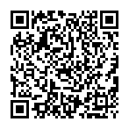
介護人材確保事業
平塚市では、介護人材確保・定着に力を入れています。
YouTubeで公開中
ぜひご覧ください！
介護イメージアップ動画 ピカイチ☆フィルム
Notes:
こちらは市内事業所の方にご協力いただき、仕事でもプライベートでも活躍する職員さんの姿を動画にしたものです。
年に2～3回を目途に平塚競輪場やららぽーと等、市内各所にて放映しております。
また、YouTubeにもアップしておりますので是非ご覧ください。
なお、出演していただける方も随時募集中でのでご応募お待ちしております。

Slide 19

外国人介護職員受け入れセミナーの開催
第一回 | 外国人介護職員の雇用を考える
第二回 | 外国人介護職員の背景を理解する
第三回 | 外国人介護職員の雇用にむけて体制をつくる
第四回 | 外国人介護職員への指導、かかわり方のポイントを理解する
研修はオンデマンド形式となります。是非動画を御覧いただき、貴事業所がより働きやすい職場となるようお役立ていただければ幸いです。
Notes:
続きましてこの度、介護現場の人材確保事業の一環として、セミナーを開催することといたしました。
講師の方をお呼びして、実際に介護現場で働く外国人の方との対談形式の動画となっております。
外国人職員を迎えるにあたっての基本的な考え方、ポイントを全4回で各15分程度の動画となっております。
この動画はオンデマンド形式ですのでお時間の都合がつく時に
是非ご覧いただき、今後の事業所運営にお役立ていただければと思います。

Slide 20
介護職員初任者研修受講料の補助
♦ スタッフのキャリアＵＰを応援 ♦
最大３万円
対象
・研修受講者本人
・研修終了後６か月間就労
条件
・平塚市内の介護事業所に就労
Notes:
次に、補助金事業の紹介です。介護職員初任者研修を修了した方を対象に受講料の補助を行っています。
当市ではスタッフのキャリアUPを応援しておりますので、ぜひご活用ください。

Slide 21
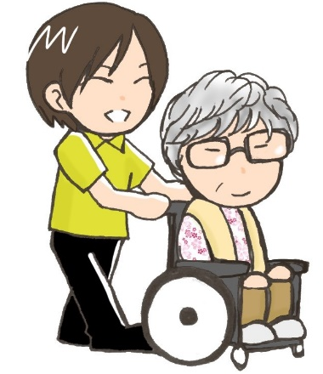
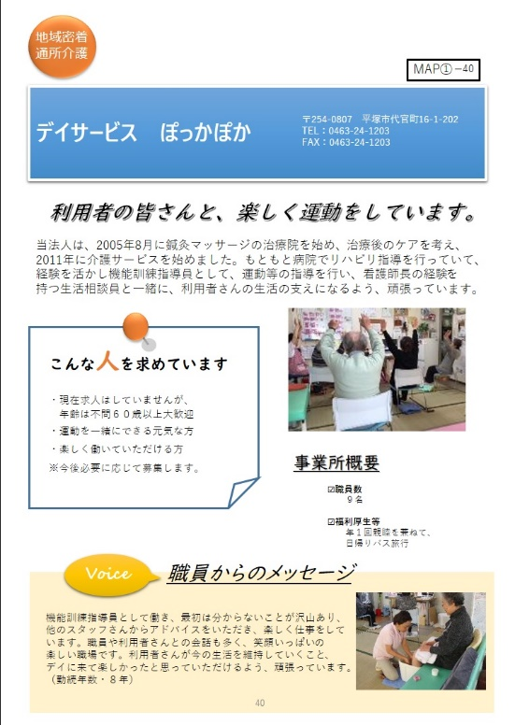

この他にも、介護人材確保施策として
さまざまな取り組みをおこなっています。
詳しくは平塚市ウェブをご覧ください。
カ | イ | ゴ
し | ご | と
ガ | イ | ド
平塚市 介護人材確保
Notes:
加えて、介護事業所をとりまとめたガイドブック「カイゴ・しごと・ガイド」の新規掲載事業所を募集しています。
ガイド詳細や掲載依頼、その他事業に関しても、掲載しておりますので、詳しくは平塚市ウェブをご覧ください。
今後人材事業を展開していく上で、事業所の皆様にもご協力いただくことがあるかと思いますが、御協力のほどよろしくお願いいたします。

